Slide 1
Использование речевых игр и упражнений на занятиях и повседневной жизни детей дошкольного возраста.
Подготовила воспитатель 2 младшей группы «А»
Рашитова А.Г.

Slide 2
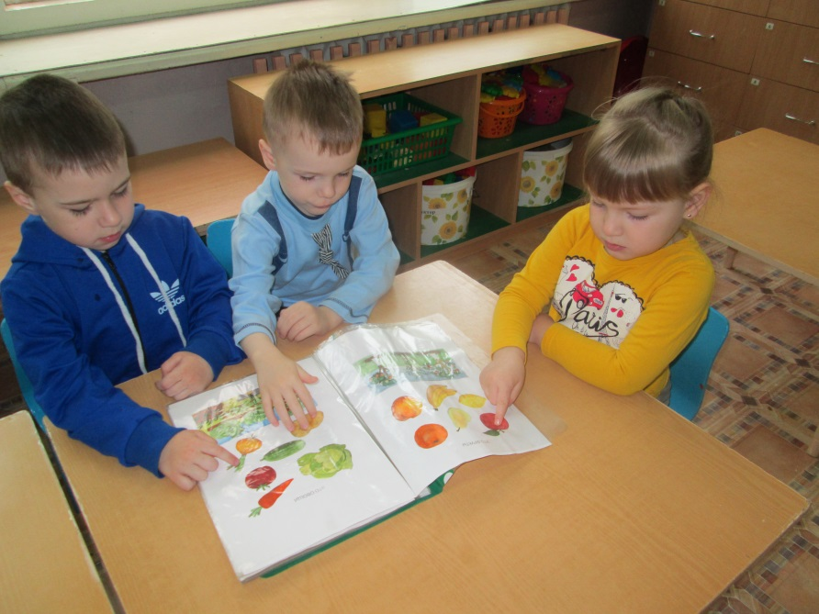
Актуальность.
Речь – одна из важных линий развития ребёнка. Речь – чудесный дар природы – не даётся человеку от рождения. Должно пройти время, чтобы малыш начал говорить. А взрослые (воспитатели) должны приложить немало усилий, чтобы речь ребёнка развивалась правильно и своевременно.
Развитие речи – процесс сложный, творческий. Это целенаправленная и последовательная педагогическая работа, предполагающая использование арсенала специальных педагогических методов и собственные речевые упражнения ребёнка.

Slide 3
Цель и задачи.
Цель: развитие связной, грамматически правильной диалогически и монологической речи. Обогащение активного словаря детей.
Задачи: активизировать речь детей, развивать внимание, зрительное восприятие, воспитывать интерес к совместной деятельности, терпение, выдержку, самостоятельность, развивать артикуляционный аппарат, мелкую моторику, воображение, мышление, память.

Slide 4
Речевая игра – эффективный способ развития самостоятельного мышления и речи у ребёнка. Такой способ игры не требует специальных принадлежностей. Она основывается на действии и разговоре играющих. В процессе игры перед ребёнком становятся разнообразные задачи, например, описать предмет или отгадать предмет по описанию, найти общие и отличительные признаки предметов, что лишнее, назови одним словом и т.д.
Речевые игры для детей младшего дошкольного возраста в основном направлены на развитие речи. Уточнение и закреплении словаря, воспитание правильного произношения, умение считать, ориентироваться в пространстве.

Slide 5
Использование речевых игр на НООД
Основная цель речевых игр для малышей - развивать речевую активность, умение соотносить действие со словом потешки, стиха, пальчиковых игр, упражнения на произношение различных звуков, умение правильно их произносить, отгадывание загадок, скороговорки, чтение сказок, инсценирование сказок, прочитанных рассказов, пересказы.
Используем такие игры как: «Ладушки», «Про сороку», «Игра с пальчиками», «Заинька», «На птичьем дворе», «У медведя во бору», «Вышла курочка гулять» и т.д.
Также проводим физкультминутки с использованием различных стихов, речевых упражнений.

Slide 6
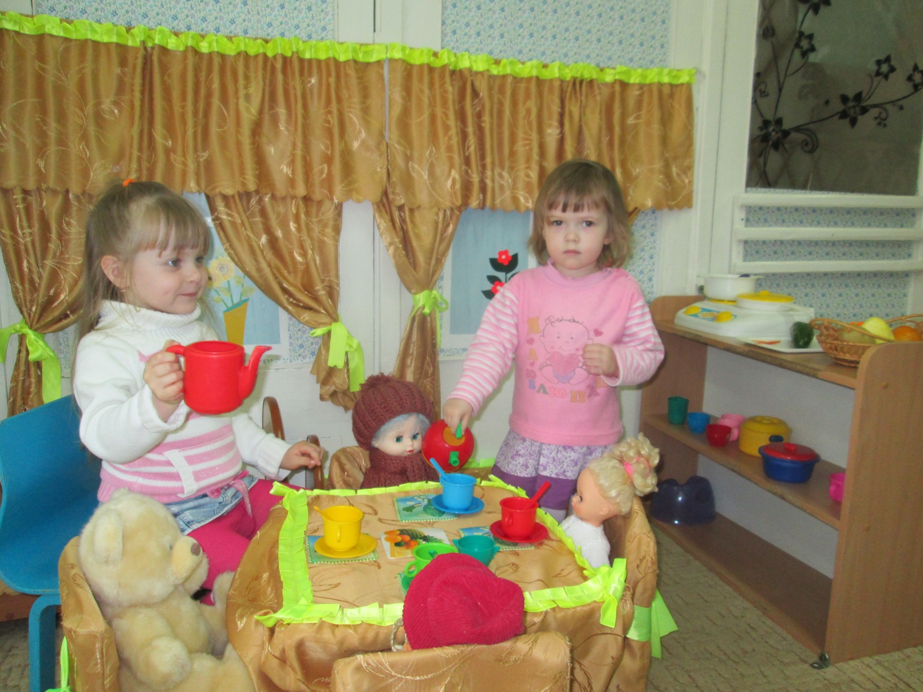

Slide 7
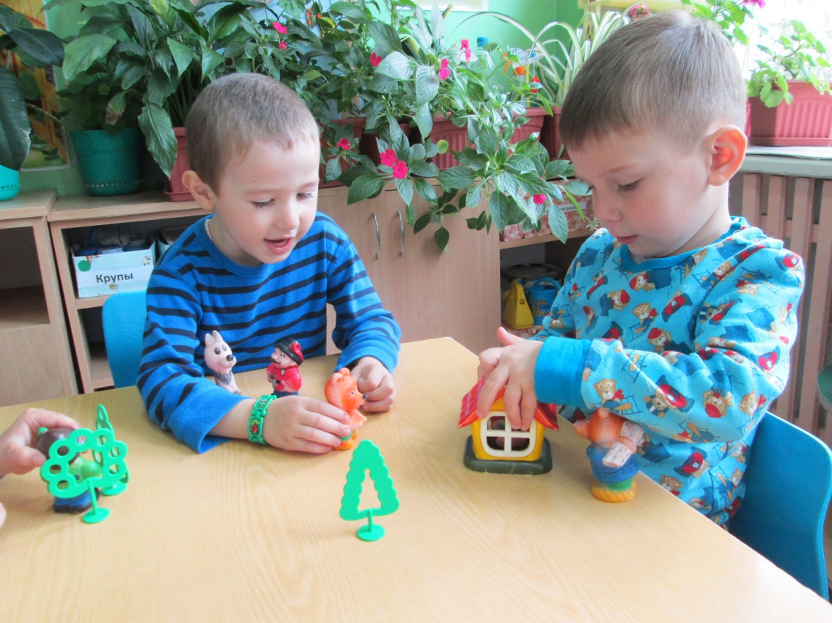
Слово – значимая единица языка. Грамматически связывая слова в определённой последовательности, человек оформляет свои высказывания.
Игры со словом и в слова активизируют речь и мышление детей.
Речевые игры: «Кто это был», «Садовник и Цветы», «Что получиться, то и получиться», «Доскажи словечко», «Игры в слова» и т.д.

Slide 8
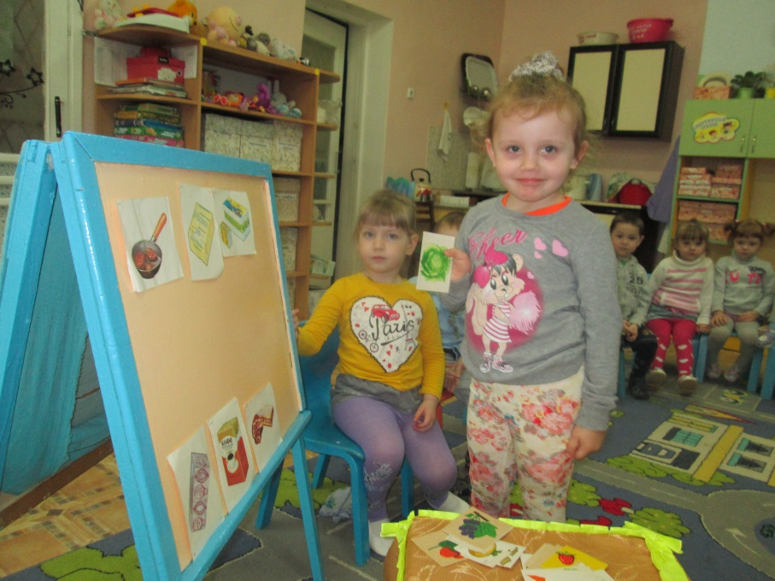
Основу речевого развития ребёнок получает в семье в самые первые годы жизни. Ребёнок овладевает речью только в процессе общения со взрослыми. Задача взрослых – помочь ему в этом нелегком деле.
Поэтому работа с родителями в этом направлении имеет большое значение. Только вместе, только совместными усилиями родителей и детского сада мы можем решить любые проблемы в воспитании и развитии ребёнка. Предлагаем родителям в семье играть в речевые игры, больше разговаривать, общаться с детьми.
Предлагаем родителям какую литературу можно читать детям, в какие речевые игры играть.

Slide 10
Отправляясь с детьми на прогулку, мы можем посмотреть вокруг себя и увидеть удивительный мир растений, загадать загадку и найти отгадку, причитать стихотворение, вспомнить песенку, поиграть в игру: «С какого дерева лист», «Найди дерево по описанию».

Slide 11
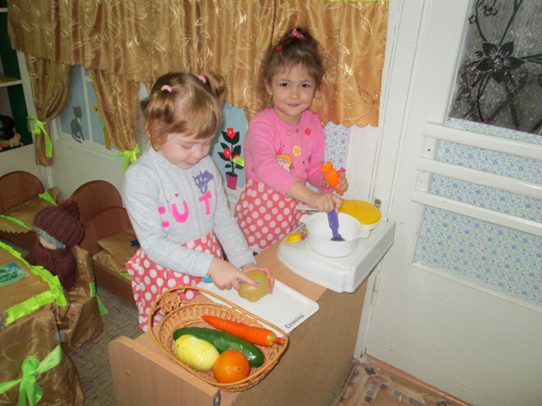

Slide 12
Речевая игра – эффективный способ развития самостоятельного мышления и речи у детей. Такой способ игры не требует специальных принадлежностей, она основывается на действии и разговоре играющих. В процессе игры перед детьми ставятся разнообразные задачи, например, описать предмет или отличительные признаки предметов, назови одним словом, что лишнее, кто чем питается и т.д.

Slide 13
Благодарю за внимание!

